Slide 1
Hypothalamo-Hypophysealis Rendszer, Hypophysis
H.-Minkó Krisztina
SE, AOK, Anatómiai, Szövet- és Fejlődéstani Intézet
2019
Notes:
Hypothalamus, hypophysis, portális keringés, endokrin rendszer,

Slide 2
A hypothalamus az idegrendszer része, kapcsolatban áll az endokrin/hormonrendszerrel is
A hormonok olyan a molekulák, amelyek az endokrin mirigyekben szabadulnak fel, majd a vérbe jutva a megfelelő receptorokon keresztül befolyásolhatják a célsejtek aktivitását, függetlenül a célsejtek testbeli elhelyezkedésétől.
Az endokrin mirigyek egy részének működését a hypothalamo-hypophysis rendszer szabályozza.

Slide 6
Hypothalamo – hypophysis rendszer
Az idegrendszer többi része
Neurotranszmitter
Hypothalamus
Szabályozó hormonok
-releasing Hormon (Liberin)
-release inhibiting Hormon (Statin)
Negatív visszacsatolás
Hypophysis
Hypophysis hormon
Perifériás endokrin szerv/sejt
Hormon
Célszerv/sejt

Slide 8
Endokrin Szervek
Hypophysis
Glandula pinealis
Glandula thyroidea (C-sejtek)
Glandula parathyroidea
Glandula suprarenalis
Langerhans szigetek
Ovarium/Testis
Placenta
Egyéb hormontermelő szervek
Idegrendszer
Hypothalamus
Gastrointestinális sejtek
Atrium cordis
Vese
Máj
Stb.

Slide 11
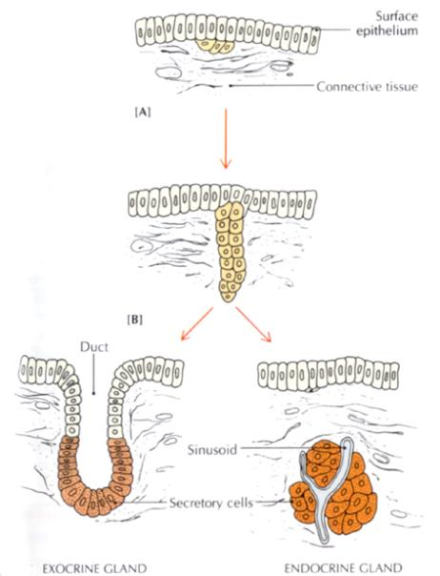
Exokrin mirigyek
  lumennel rendelkeznek
  apikális szekréció
  kivezetőcső
Endokrin mirigyek (hormontermelés)
  sejtcsoportok, oszlopok, follikulusok
  nincs kivezetőcső
  sok kapilláris
  bazolaterális szekréció a szövetközti térbe/vérbe
  lamina basalis

Slide 13
Hypothalamus
A diencephalon része (az epi-, meta-, subthalamus és thalamus dorsalis mellett)
A III. agykamra két oldalán található a sulcus hypothalamicus alatt

Slide 14
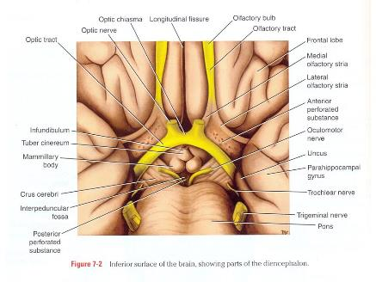
Diencephalon
A köztiagy (diencephalon) a középaggyal ellentétben, majdnem teljesen két különálló félre szétvált agyvelőrész.
A köztiagy meglehetősen rejtett helyzetű, elölről, felülről és oldalról a hemispheriumok borítják be, hátrafelé a középagyban folytatódik. Csupán alsó felszíne fekszik szabadon a fossa interpeduncularis és a látóidegek kereszteződése között. Ez az agyalapi felszín az ékcsont testének felső felszínéhez (sella turcica) illeszkedik.
A diencephalon több részre osztható:
Thalamus
Hypothalamus
Metathalamus
Epithalamus
Subthalamus
Notes:
A III.agykamra sagittalis hasadékot képező ürege és az eredeti diencephalonhólyag tetejének embryonalis hámréteg alakjában való visszamaradása folytán a diencephalon két fele csak néhány helyen függ össze egymással, mégpedig: 1. a mesencephalonba való átmenetnél a commissura habenularum és commissura posterior révén; 2. a két thalamus a középen egy kis darabon összenőtt, ez az adhesio interthalamica, ahol a thalamus középvonali magvai összefolynak; 3. a diencephalon alsó felszínén a hypothalamus szürkeállománya, főleg caudalisan elég vastag rétegben összefügg a középvonalban.

Slide 15
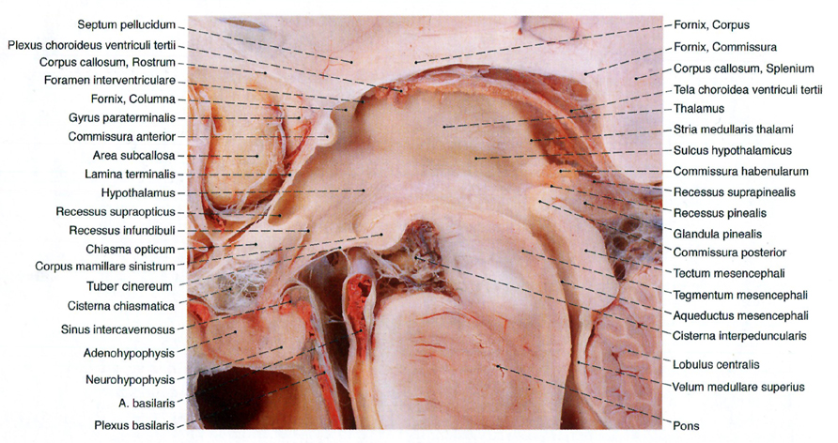

Slide 16
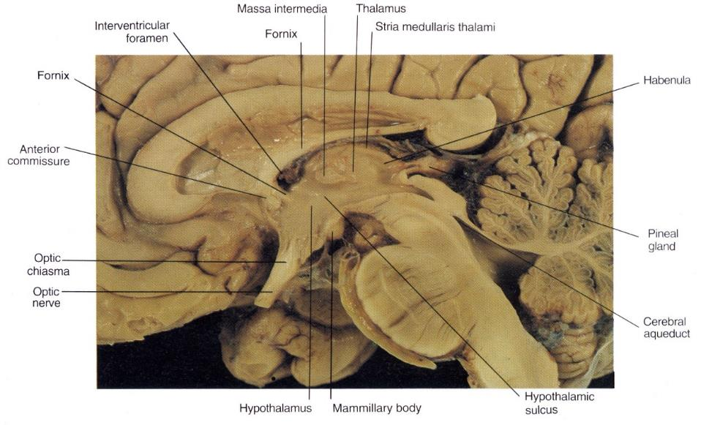

Slide 17
Hypothalamus
A diencephalonnak a thalamus alatt található része, amely a III. agykamra alsó részét határolja oldalról és hátulról. A III. agykamra felé, a thalamus és a hypothalamus átmenetét jelző sulcus hypothalamicus alatt, trapéz alakú felszínnel tekint. Felfelé összenőtt a thalamus alsó felszínével, hátrafelé a mesencephalon tegmentumába megy át. Szabadon a hypothalamusból csak az agyalapi felszínen látunk aránylag sokat. Elülső felszínéhez tapadva látjuk rajta a szemidegek kereszteződését, a chiasma opticumot és annak folytatásaként a mesencephalon crusjait keresztező tractus opticusokat. A chiasma opticum mögött kúp alakú szürke domb emelkedik ki, a tuber cinereum. A III. agykamra hegyes nyúlványa (recessus infundibuli) nyúlik le a tuber cinereumba, amely lefelé tölcsérszerűen elvékonyodva (processus infundibuli), mint a már leírt hypophysisnyél, a diaphragma sellae nyílásán keresztül belép a sella turcica üregébe (lásd hypophysisnyél). A tuber cinereum mögött páros fehérállománnyal borított, egészben gömb alakú testek (corpora mamillaria) domborodnak elő. Ezek mögött már a mesencephalonhoz tartozó substantia perforata posterior kezdődik.

Slide 18
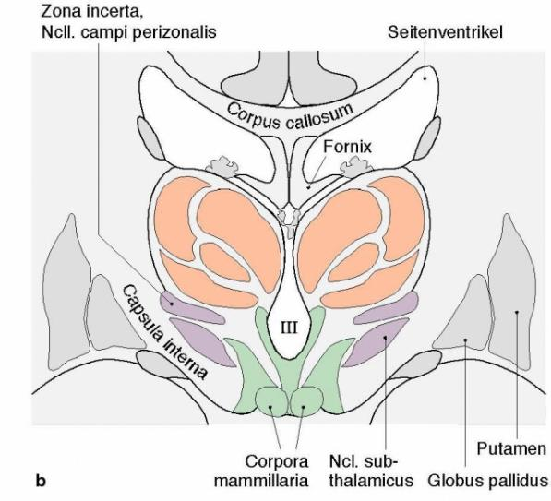
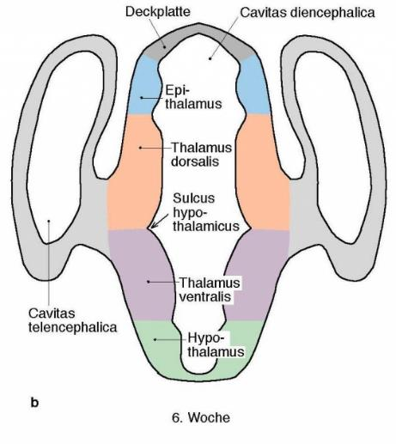
Hypothalamus -Fejlődés
Benninghof

Slide 19
Hypothalamus – lehetséges felosztások
  Hosszanti, medio-laterális
  - periventrikuláris
  - mediális
  - laterális
Rostsűrűség szerint
  Elülső rész: myelinben szegény, sok szürkeállomány
  Hátsó rész
  myelinben gazdag, kevés szürkeállomány
Regionális antero-posterior felosztás
  Regio preoptica (elülső)
  Regio tuberalis (intermedier)
  Regio mamillaris (hátsó)

Slide 20
 | Periventricularis zóna | Mediális zóna | Laterális zóna
Preoptikus régió | Nucl. preopticus medianus Nucll. periventriculares Nucl. suprachiasmaticus | Area preoptica med. Area hypothal. ant. Nucl. paraventricularis Nucl. supraopticus Nucll. interstitiales hypoth. ant. | Area preoptica lat. Area hypoth. lat. Nucll. interstitiales hypoth. ant.
Tuberalis régió | Nucl. arcuatus (infundibularis) | Nucl. ventromedialis Nucl. dorsomedialis | Area hypoth. lat Nucll. tuberales lat Nucl. tuberomamillaris
Mamillaris régió | Nucl. periventricularis post Area hypoth. post. | Nucll. mamillares med. et lat. | Area hypoth. lat Nucl. tuberomamillaris

Slide 21
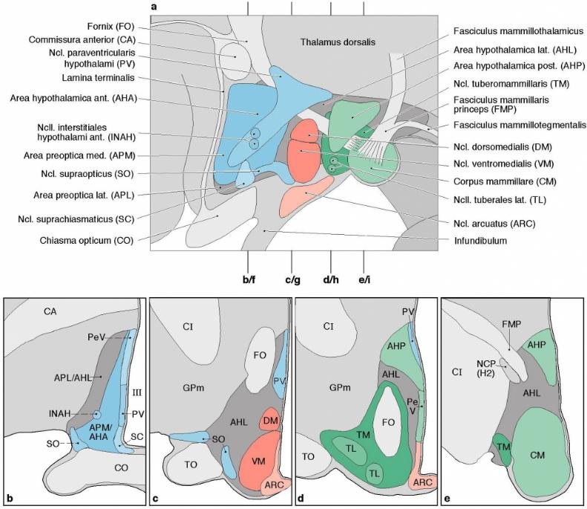

Slide 23
Hypothalamus – Hypophysis magok
Neuroszekéciós sejtek
Magnocelluláris magok: vetület a neurohipofízishez (Tr. supraoptico- és paraventriculohypophysealis)
  Nucl. paraventricularis
  Nucl. supraopticus
Parvocelluláris magok: Eminentia mediana felé, ahol szabályozó hormonokat szabadítanak fel az adenohipofízis számára (Tr. tuberoinfundibularis)
  Nucl- arcuatus (infundibularis)
  Nucl. ventro- és dorsomedialis

Slide 24
Hypothalamus – nem-hypophyseális magok
Neuronális (szinaptikus) összeköttetés más központokkal
Cirkadián ritmus, biológiai óra
  Nucl. suprachiasmaticus
Limbikus rendszer (érzések, viselkedés)
  Nucll. mamillares med. et lat.
Anyagcserefunkciók
Víz, tápanyagfelvétel, hőmérsékletszabályozás
Metabolizmus intenzitásának ellenőrzése
    Parasympathicus
      Nucl praeopticus lat.
      Area hypoth. ant.
    Sympathicus
      Nucl praeopticus med.
      Area hypoth. post.

Slide 25
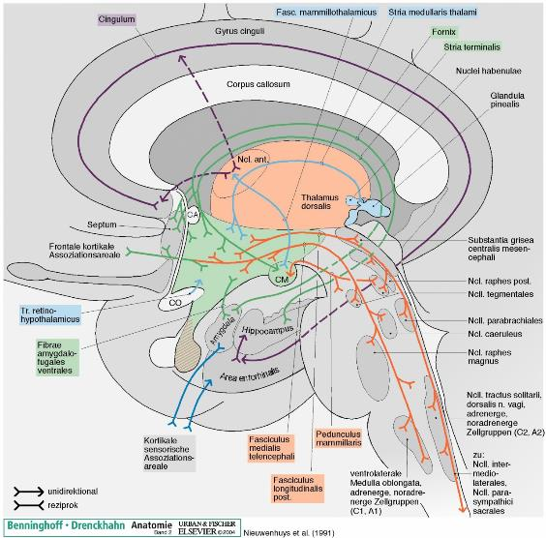
A hypothalamus legfontosabb összeköttetései

Slide 26
Tehát összefoglalva….
A hypothalamus az autonóm mûködések centruma, amely a III. kamra periventricularis szürkeállományának a massa intermedia alá esô része.
Ide tartoznak a corpora mamillaria, a tuber cinereum és az infundibulum. A medialis elôagyi köteg, amely a szaglás kérgi centrumait köti össze a mesencephalonnal, mindkét oldalon a III. kamra fala mellett húzódik.
Rostralis magcsoportjának fôbb tagjai a nucl. praeopticus, supraopticus suprachiasmalis és paraventricularis. A két utóbbi mag a supraoptico-hypophysealis pályán keresztül áll kapcsolatban a neurohypophysissel, ezek termelik a vasopressint és az oxytocint. Ezen kívül elkülönítjük a medialis magcsoportot, amelyhez a tuberomamillaris magok tartoznak, és a hátsó magcsoportot a supramamillaris és mamillaris magokkal. A hypothalamusnak gazdag összeköttetései vannak a thalamusszal, a basalis ganglionokkal, az agykéreggel, a limbicus lebennyel és a frontalis lebennyel.
Notes:
https://www.tankonyvtar.hu/hu/tartalom/tamop425/2011_0001_524_Neurologia/ch01s10.html

Slide 27
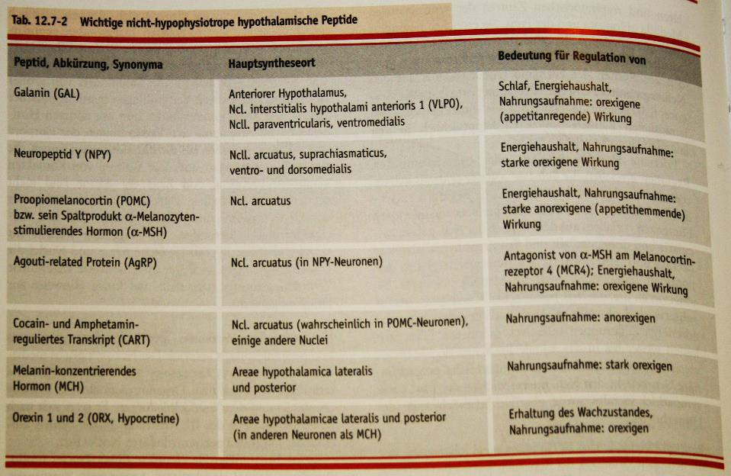
Hypothalamus - Neuropeptidek
táplálékfelvételt indukáló („orexigén”),
táplálékfelvételt elutasító („anorexigén”)
Peptid | Szintézis fő helye | Szabályozási szerep
Galanin (GAL) | elülső hypothalamus | alvás, energiaháztartás, orexigen (étvágyfokozó)
Neuropeptid Y (NPY) | Nucll. arcuatus, suprachiasmaticus, ventro- és dorsomedialis | energiaháztartás, erősen orexigen
Proopiomelanocortin (POMC) és α-melanocyta stimuláló hormon (α-MSH) | Nucl arcuatus | energiaháztartás, erősen anorexigen (étvágy csökkentő)
Agouti-related peptid (AgRP) | Nucl arcuatus | energiaháztartás, orexigen, az α-MSH antagonistája
Cocain and amphetamin regulated transcript (CART) | Nucl arcuatus | anorexigen
Melanin-koncentráló hormon (MCH) | Area hypoth. lat. és post. | erősen orexigen
Orexinek (hypocretinek) | Area hypoth. lat. és post. | ébrenléti állapot fenntartása, orexigen
Notes:
A nucleus arcuatus (ARC) a hypothalamus bázisán helyezkedik el. Ebben a magban két, neurokémiailag azonosítható, eltérő funkciójú sejtpopuláció van: az egyikből táplálékfelvételt indukáló („orexigén”), a másikból a táplálékfelvételt elutasító („anorexigén”) projekció indul ki. (Az orexigén és az anorexigén projekciók neurotranszmittereit a 39-1. táblázatban foglaljuk össze.) A két populáció neuronjai alkotják a táplálékfelvétel szabályozásának primer szenzorait: rajtuk helyezkednek el azok a receptorok, amelyek a zsírraktárak állapotát jelző hormonokra érzékenyek (ez utóbbiak voltaképpen a tápláltsági állapot hosszú távú jelzőmolekulái, l. alább).
https://www.tankonyvtar.hu/hu/tartalom/tamop425/2011_0001_524_Elettan/ch10s07.html

Slide 28
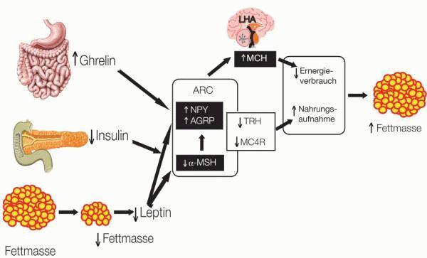
Hypothalamus és elhízás
Notes:
A nucleus arcuatus sejtjeinek egy része az orexigén pálya kiindulópontja. Ezek a sejtek két peptidet koexpresszálnak, az egyik az Y-neuropeptid (NPY), a másik az ún. “agouti-related protein” (AgRP, a név eredete egy egerekben észlelt genetikai rendellenességre vezethető vissza). Ezeket a neuronokat NPY-AgRP-neuronokként ismerjük.
Az anorexigén pályát elindító neuronok ugyanúgy a nucleus arcuatusban helyezkednek el, mint az orexigén neuronok. Ezek proopiomelanokortin-neuronok (POMC-neuronok), transzmitterük a melanokortin rendszerhez tartozó peptid, az α-MSH, amely a POMC-ból poszttranszlációs módosítással keletkezik. Az α-MSH az anorexigén projekcióban a melanokortin-4-receptorokra (MC4) hat. Az MC4-receptorok genetikai hibáját emberben (és kísérleti állatokban) elhízás követi, mivel kiesik a táplálékfelvételt gátló mechanizmus. Valószínűleg a melanokortin rendszer túlműködése közvetíti a súlyos betegségeket és rosszindulatú daganatokat kísérő étvágytalanságot és következményes cachexiát (l. alább). A POMC-neuronok további anorexigén transzmittere a CART néven ismert peptid (a név eredetileg a cocaine and amphetamine regulated transcript-ből származik); a neuronokat POMC/CART neuronokként is említik.

Slide 29
A hypophysis
A hypophysis részei a neurohypophysis (hátsó lebeny) és az adenohypophysis (elülsô lebeny).
Csak a neurohypophysisnek van közvetlen összeköttetése a hypothalamus supraopticus és paraventricularis magjaival. Az összeköttetések nemcsak idegi, hanem neurosecretoros mûködésûek is, ezek a hormonok a vérbe jutnak. A vasopressin antidiureticus hormon, melynek kiválasztását a nucl. supraopticusban lévô osmoreceptorok szabályozzák. A mag károsodása diabetes insipidust okoz (polyuria, polydipsia). Az oxytocint a paraventricularis magok termelik, a hormon a méh összehúzódását okozza, és befolyásolja a tejelválasztást.
A tuberoinfundibularis kötegen keresztül releasing hormonok hatására az adenohypophysisben az eosinophil sejtek termelik a növekedési hormont, a somatotropint (STH), a prolactint és a tejelválasztást stimuláló (luteinizáló) hormont (LTH), valamint a folliculusstimuláló hormont. A basophil sejtek termelik a thyreotrop hormont (TSH), az adrenocorticotrop hormont (ACTH), a chromophob vagy gamma-sejtek feltehetôen szintén az ACTH-termelésben vesznek részt.

Slide 30
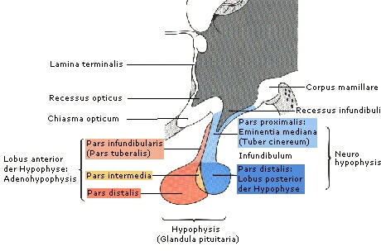
Hypophysis – szerkezet
Glandula pituitaria
Adenohypophysis
  Pars infundibularis
  Pars distalis
  Pars intermedia
Neurohypophysis
  Eminentia mediana (Infundibulum, Tuber cinereum)
  Lobus posterior

Slide 31
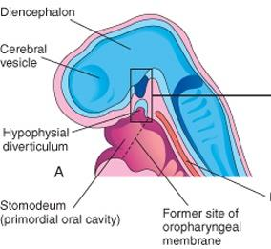
Hypophysis – Fejlődés
Neurohypophysis
Diencephalon ventrális kiemelkedése
Adenohypophysis
  Hypophysis plakod, ektoderma
  Pars infundibularis és distalis: Rathke-tasakból kivándorolt epithel sejtek
  Pars intermedia: Rathke-tasak lumene és epitheliuma (Kolloid cysta)

Slide 32
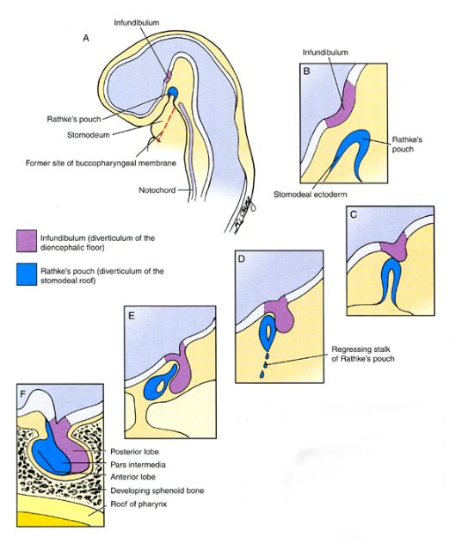
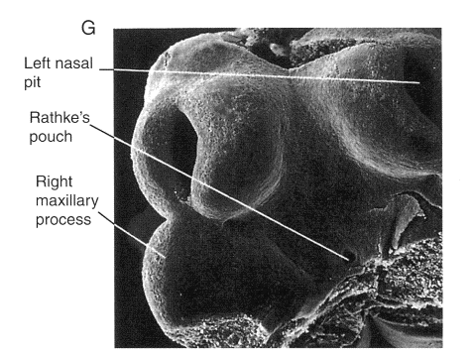

Slide 33
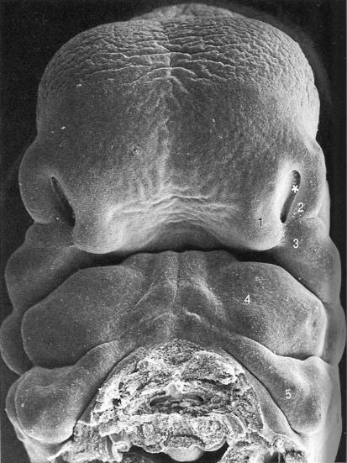
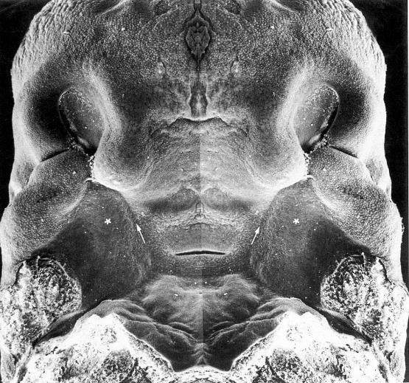

Slide 34
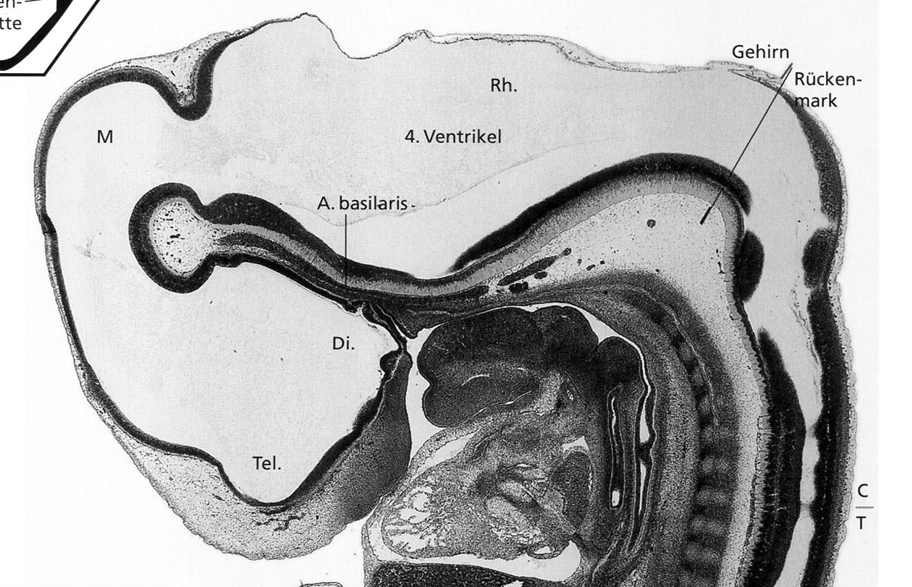
Határvonal:
notochord
Zunge
Rathke tasak:
az adenohypophysis kezdeménye
Speiserohr
szomiták, pontosabban szklerotomok
O’Rahilly & Müller, Embryologie und Teratologie des Menschens 1999

Slide 35
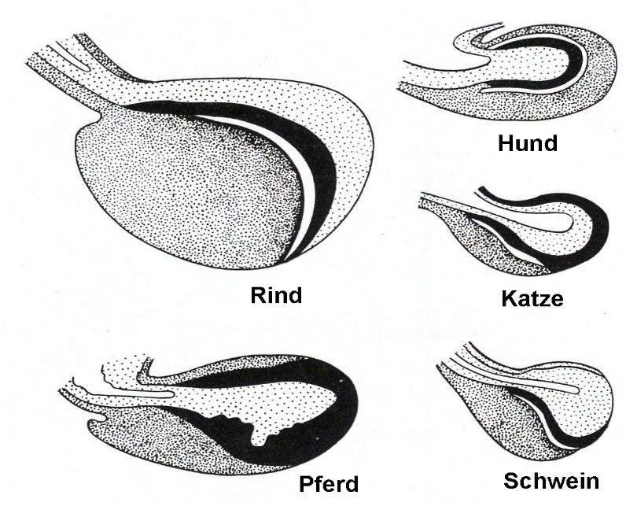
neurohypophysis,
infundibulum
neurohypophysis,
pars distalis
adenohypophysis,
pars tuberalis
kutya
hypophysis ürege
adenohypophysis,
pars distalis
adenohypophysis,
pars intermedia
marha
macska
A különböző részek aránya
a különböző állatokban eltérő.
ló
sertés

Slide 36
Hypophysis és a sella turcica környéke

Slide 37
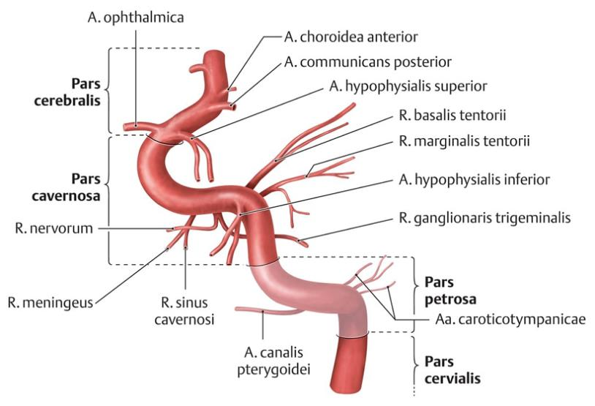
Vérellátás
két artéria: mindkettő az a. carotis int. ága: a. hypophysealis sup. (pars liberaból) és inf. (pars cavernosából)
Notes:
különleges portális rendszer: a. hypophysealis sup! dugóhúzó erek: első kapillarizáció: eminentia mediana; második: adenohypophysis
neurohypophysis: nincs portális rendszer
vér-agy-gát: az endothelsejtek fenesztráltak, vér-agy-gát hiányzik mindenhol (a portális rendszerben éppúgy, mint a neurohypophysis területén)

Slide 38
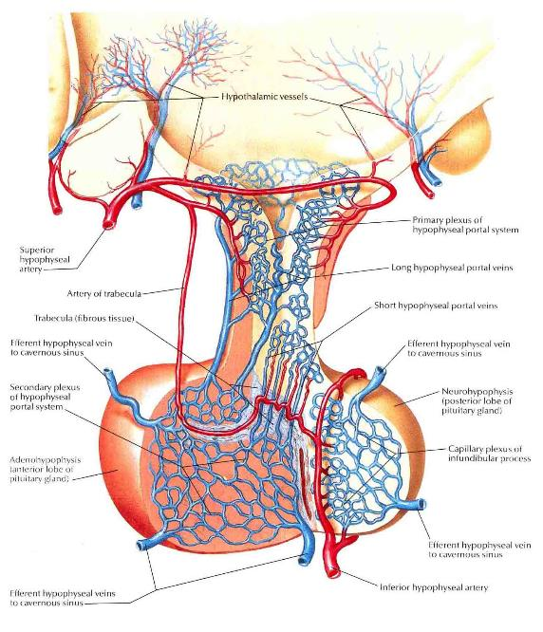
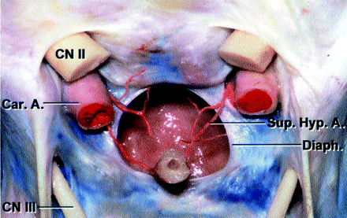

Slide 39
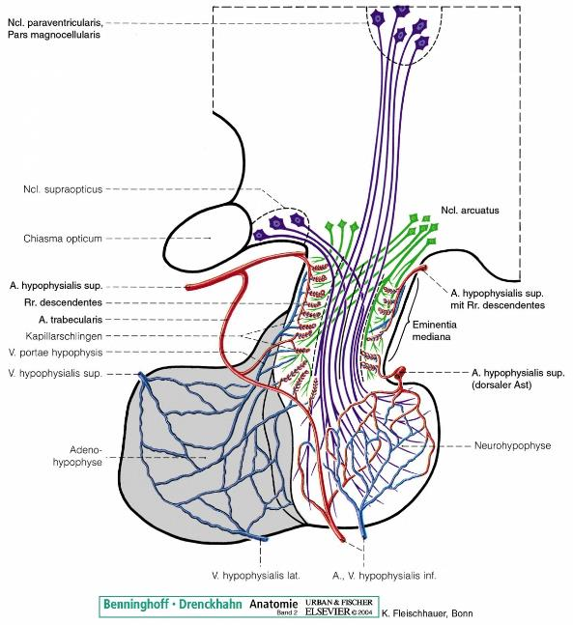
Hypophysis - Vérellátás
Neurohypophysis
-Közvetlen ellátás
Adenohypophysis
  Portális keringés:
  Kapilláris képződés az eminentia medianaban ahol nincs vér-agy gát
  Vv. portales hypophysiales
  Második kapillárisképződés az adenohypophysisben
  Vv. hypophysiales

Slide 40
A portális keringés jelentősége

Slide 41
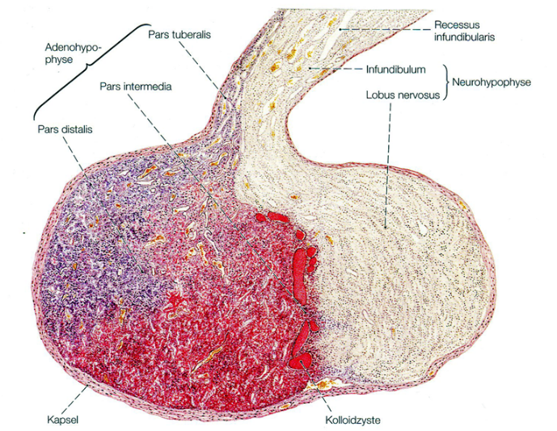
A hypophysis szövettana
Menschliche Hypophyse, Mediansagittalschnitt)

Slide 42
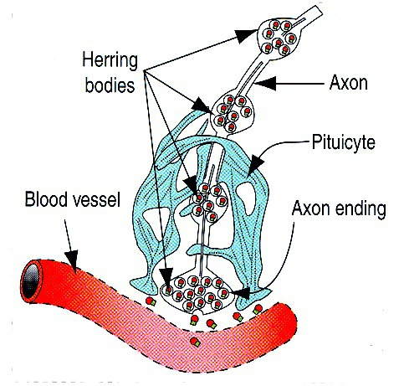
Hypophysis-szövettan
Neurohypophysis
  Myelinhüvely nélküli axonok Nucll. supraopticus et
  paraventricularis
    axontransport
    Herring testek
    (Neurophysin I + Oxytocin,
    vagy Neurophysin II +
    Vasopressin (ADH))
  Pituicyták
  neurohypophysis specifikus gliasejtek
  Fenesztrált kapillárisok

Slide 43
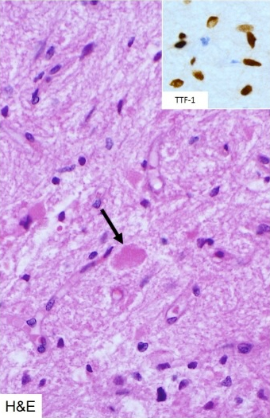
Herring test és pituiciták neurohypophysisben
axonális transzport: 2-3mm/h;
Neuroszekréció: akciós potenciál hatására
neuroszekrációs vezikulum: 100-300 nm
mellettük szinaptikus vezikulumok (30 nm): katecholaminokkal, enkefalinokkal

Slide 45



Hypophysis – Szövettan
Adenohypophysis
  Chromophil sejtek
    acidophil (α) sejtek
      mammotróp sejtek (Prolactin (PRL))
      Somatotróp sejtek (Somatotrop hormon (STH)=Growth hormone (GH)), egyes sejtek PRL-t is termelnek (mammosomatotróp sejtek, nem keverendő össze a somatomammotropin hormonnal amely a placenta terméke
    basophil (β) sejtek
      Kortikotróp sejtek (Proopiomelanocortin (POMC), Corticotropin (ACTH), α-Melanotropin (α-MSH), β-endorfin)
      thyrotróp sejtek (Thyrotropin (TSH))
      gonadotróp sejtek (Follikuls stimuláló hormon (FSH), Luteinizáló hormon (LH))
  Chromophob (γ) sejtek
    Ismeretlen funkció, lehetnek kimerült hormontermelő sejtek, lehetnek őssejtek is, vagy eddig ismeretlen hormont termelő sejtek is

Slide 46
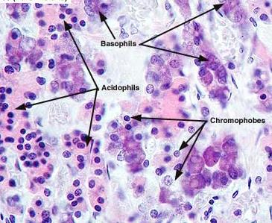
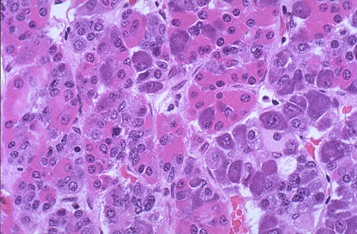
hematoxilin-eosin
Gömöri

Slide 47
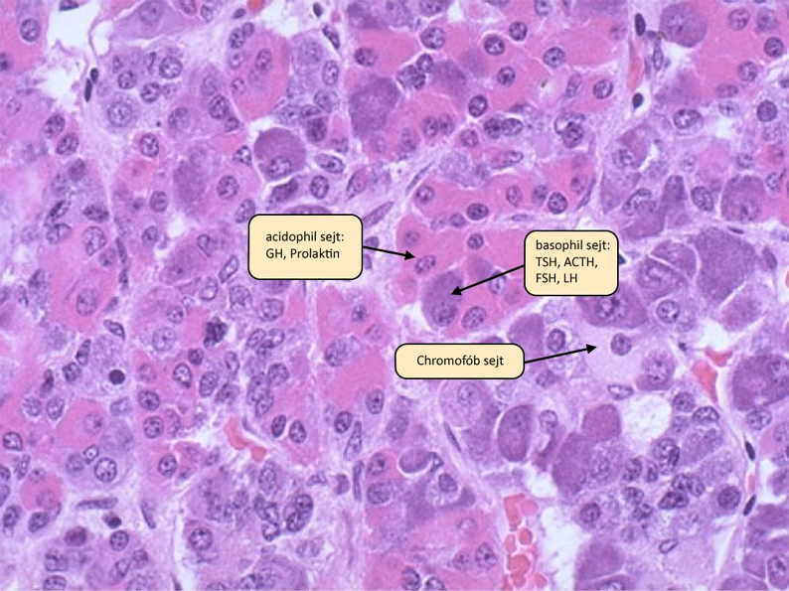

Slide 48
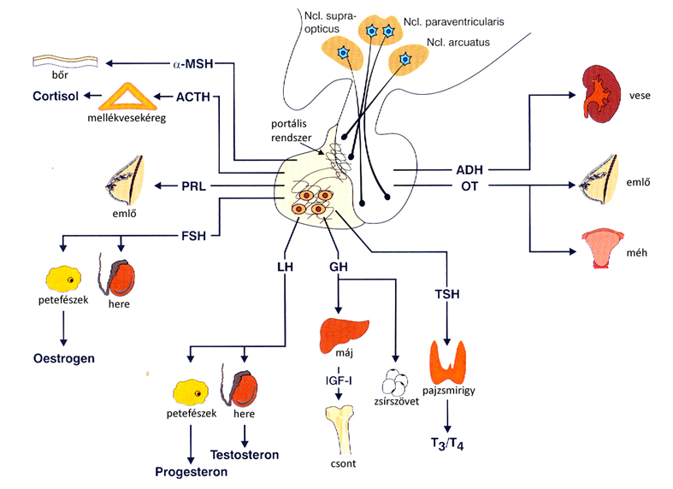
Az agyalapi mirigy hatása a perifériás endokrin szervekre

Slide 49
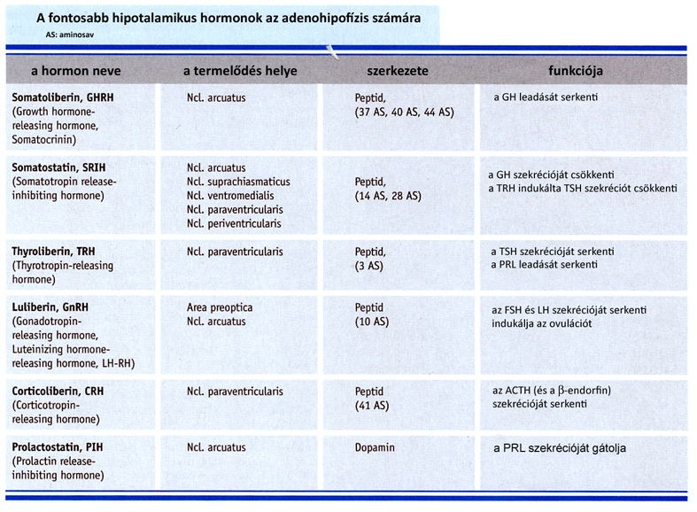

Slide 50
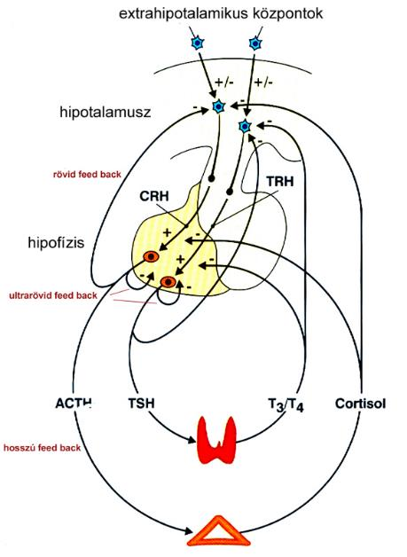

Slide 51
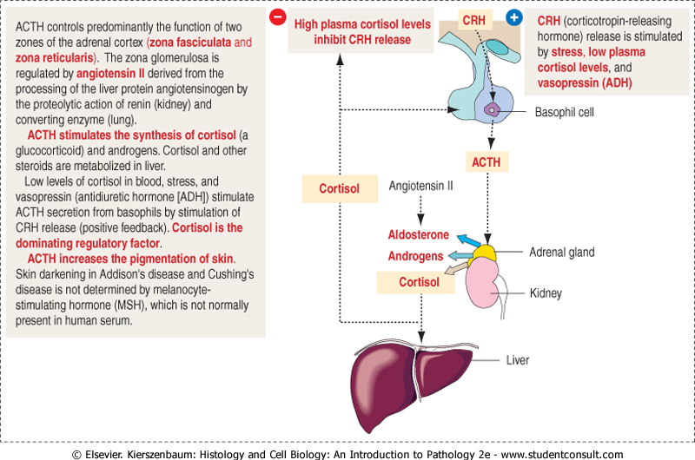
ACTH

Slide 52
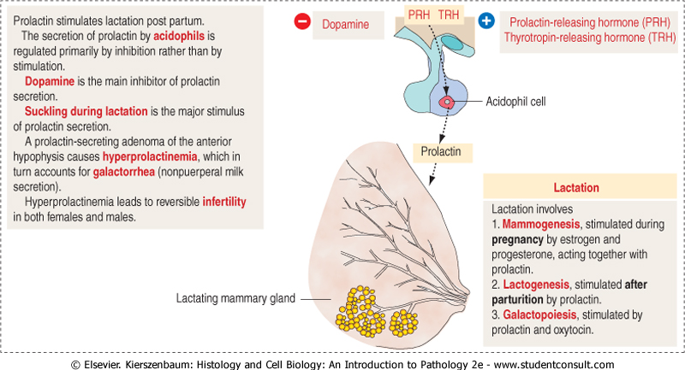
PRL

Slide 53
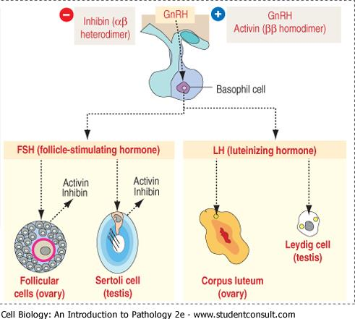
FSH, LH
FSH:
Másodlagos nemi jellegek
Oocyta/tüsző érése
Méh nyálkahártya proliferációs szakasz
LH:
Peteérés
Méhnyálkahártya szekréciós szakasz
Cortex: progeszteron előállítása
FSH – Sertolli sejtek
Inhibintermelés
LH – Leydig sejtek
Testosterontermelés
Másodlagos nemi jellegek
A férfi szexuális funkciók pubertás után folyamatosak

Slide 54
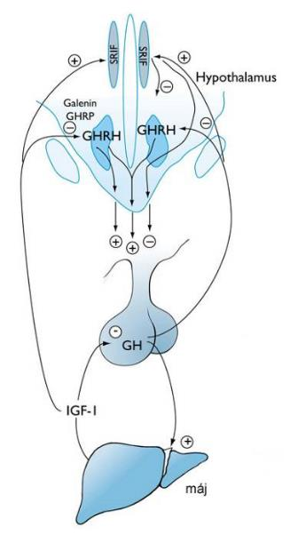
GH
A növekedés fő szabályozója, csontok hosszanti növekedése, porc megnövekedett sejtosztódása
Egyéb hormonok, amelyek támogatják a növekedést: pajzsmirigyhormon, ösztrogének, androgének, glülokortikoidok, inzulin
A GH hatása a májra
Somatomedint állít elő ami gátolja a további hormontermelést
Somatotropin Release–Inhibiting Factor (SRIF)= Somatostatin
Máj

Slide 55
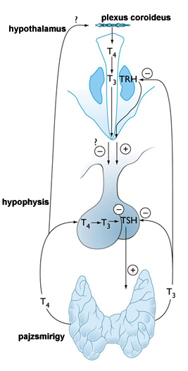
TSH
Elősegíti a T3 és T4 felszabadulását,
valamint a mirigy növekedését
Pajzsmirigyhormonok
(T3 (Trijodtironin) és T4 (Tyroxin)):
Elősegítik az idegrendszer normális fejlődését
Pre- és posztnatálisan
Extracelluláris mátrixfehérjék összeszerelése
Anyagcsere: megnövekedett bázis metabolizmus, hőtermelés
Megnövekedett pulzusszám
Koleszterin homeosztázis
Megnövekedett vércukorszint
negatív visszacsatolás a hipofízis és hipothalamus felé
pajzsmirigy

Slide 56
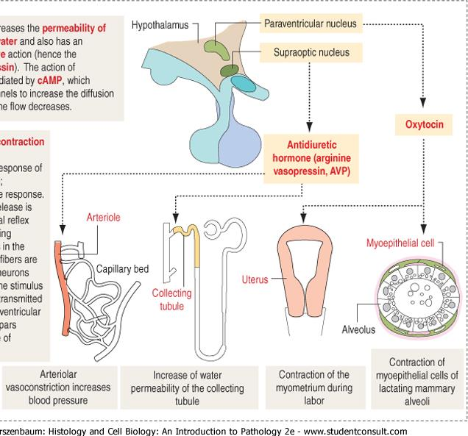
Oxytocin és ADH
Arteriola Nephron Myometrium Emlő

Slide 57
Társas viselkedés
Vazopressin (Receptor)
  Érzelmi kötődés főleg hímnemben
  pocok
  https://www.ncbi.nlm.nih.gov/books/NBK97287/
  ember
  https://www.ncbi.nlm.nih.gov/pmc/articles/PMC2533683/
Oxytocin
Szülői gondoskodás
  https://www.ncbi.nlm.nih.gov/pubmed/28573830
  Érzelmi kötődés
  https://www.ncbi.nlm.nih.gov/pubmed/28968183

Slide 58




„ Low intensity, non-noxious, stimulation of cutaneous somatosensory nerves has been shown to trigger oxytocin release and is associated with increased social motivation, plus reduced physiological and behavioural reactivity to stressors.”
https://www.ncbi.nlm.nih.gov/pubmed/28162847
Notes:
https://www.psychologytoday.com/ie/blog/the-asymmetric-brain/201811/can-i-have-hug-the-surprising-neuroscience-embracing

Slide 59

Köszönöm a figyelmet!

Slide 60
Referenciák, felhasznált irodalom
https://www.tankonyvtar.hu/hu/tartalom/tamop425/2011_0001_524_Funkcionalis_anatomia_3/ch01s03.html
https://www.tankonyvtar.hu/hu/tartalom/tamop425/2011_0001_524_Neurologia/ch01s10.html
https://www.tankonyvtar.hu/hu/tartalom/tamop425/2011_0001_524_Elettan/ch10s07.html
Dr. Dávid Csaba, Dr. Magyar Attila, és Dr. Tóth Zsuzsanna előadásai

